Slide 1

Alten- und Krankenpflege

Slide 2

Die Besonderheiten pflegender Berufe
Mittelpunkt Deiner Tätigkeit: Menschen, die Deine Hilfe benötigen
Waschen und körperliche Grundpflege
An- und Auskleiden
Beobachten und Bewerten des Zustandes
Unterstützung beim Einsatz medizinischer Hilfsmittel (z. B. Rollstuhl, Gehhilfen)
Verabreichen von Medikamenten
Einfache Diagnose (z. B. Puls- und Fiebermessung)

Slide 3
Vielfältige Tätigkeiten – vielfältige Gefahren
Mitarbeiter in Pflegeberufen sind sehr vielen unterschiedlichen Gefährdungen ausgesetzt.
Sei Dir dessen ständig bewusst!
Trainiere die geeigneten Gegenmaßnahmen!

Slide 4
Gefährdungen in der Pflege (Übersicht)
physische Belastungen
psychische Belastungen
Infektionen
Umgang mit gefährlichen Substanzen
Verletzungen durch Arbeitsmittel
körperliche Angriffe, unberechenbares Verhalten
Arbeitsplatzergonomie

Slide 5

Physische Belastungen
Besonders häufig:
Anheben, Umlagern und Stützen von Patienten
Alle zur Verfügung stehenden Hilfsmittel (z. B. Drehscheiben, Rutschbrett, Patientenlift) nutzen!
sicherer Stand (Füße schulterbreit auseinander)
tief einatmen und bei der Belastung langsam ausatmen
Bauchmuskulatur während der Belastung angespannt halten
Rücken möglichst gerade halten
Oberkörper auf keinen Fall gegenüber dem Unterkörper verdrehen
Gewicht möglichst dicht am eigenen Körper halten
Nimm regelmäßig an entsprechenden Schulungen teil und übe die Abläufe

Slide 6
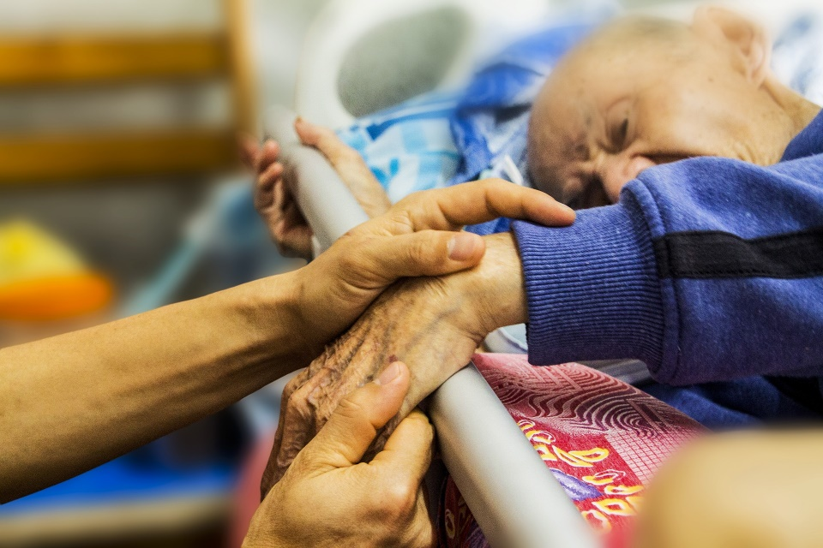
Psychische Belastungen
Was Du tust, ist wichtiger, als das, was Du nicht tun kannst.
Gehe die Aufgabe möglichst emotionsfrei an
Nimm Anfeindungen vom Patienten und den Angehörigen nicht persönlich
Achte auf ausgleichende Freizeitbeschäftigung (Sport, Musik, Freunde)
Sprich mit Deinen Kolleginnen/Kollegen und Vorgesetzen auch über Probleme/Ärgernisse oder seelische Belastungen

Slide 7

Infektionsgefahren
Beim Umgang mit pflegebedürftigen Menschen droht Infektionsgefahr!
Unbedingt beachten:
Betriebsanweisungen
Hygienepläne
Reinigungs- und Desinfektionspläne
Aktuelle Warnhinweise zu Problemfällen

Slide 8
Muster Betriebsanweisung „Desinfektion von Arbeitsmitteln“
Was: Der folgende Ablauf beschreibt die sichere Desinfektion der folgenden Arbeitsmittel: „Auflistung“
Wann: Direkt nach jeder Benutzung. Ist das nicht möglich, müssen die Arbeitsmittel im Sammelbehälter mit Aufschrift „unsteril“ untergebracht werden. Der Desinfektionsvorgang ist dann im Desinfektionsraum durchzuführen.
Wer: Für die Durchführung ist der Mitarbeiter verantwortlich, der die Arbeitsmittel benutzt hat.
Womit: Desinfektionsmittel „CYN63“ oder „GLY4“
Wie:
Schutzkleidung und PSA anlegen
Arbeitsmittel soweit es geht zerlegen
Alle Teile in das Reinigungsmittel einlegen
Alle weiteren Reinigungsschritte sind unter der Flüssigkeitsoberfläche durchzuführen
Zum Reinigen Tücher, Schwamm oder Bürste verwenden
Arbeitsmittel entnehmen und mind. 30 Sekunden unter fließendem Trinkwasser spülen
Mittel in den Trockner legen
Arbeitsmittel in den verschließbaren Schrank einsortieren
Sicherheitshinweise:
Bei Berührung mit der Haut, betroffene Stellen sofort unter fließendem Wasser reinigen
Bei Kontakt mit den Augen, diese einige Minuten lang unter fließendem Wasser spülen. Kontaktlinsen vorher entfernen!
Bei Verschlucken sofort den Arzt rufen

Slide 9
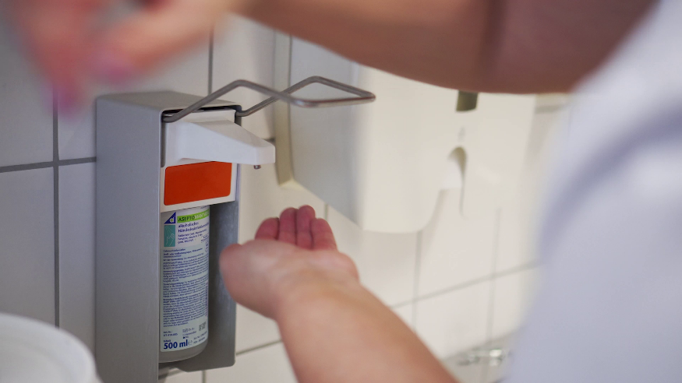
Handdesinfektion
Wann:
vor dem Arbeitsbeginn
vor jedem Patientenkontakt
vor dem Umgang mit Lebensmitteln und Medikamenten
Beim Kontakt mit Sekreten oder damit verunreinigtem Material
nach der Benutzung von Einweghandschuhen
Wie:
die kompletten Handrücken und Handgelenke
die Handinnenflächen
die einzelnen Finger
die Fingerzwischenräume
Besuche dazu immer wieder die entsprechenden Unterweisungen!
© SafetyXperts

Slide 10
Gefährliche Substanzen
Pflegendes Personal kommt in Kontakt mit:
Reinigungsmitteln
Desinfektionsmitteln
Medikamenten
Dadurch entstehen unterschiedlichste Gefährdungen:
Verätzungen
Atemwegsreizungen
Vergiftungen
Allergische Reaktionen
Beachte unbedingt die dazu gehörigen Betriebsanweisungen, den Hygieneplan und die Hinweise in den Sicherheitsdatenblättern!
Nimm regelmäßig an Schulungen teil!

Slide 11
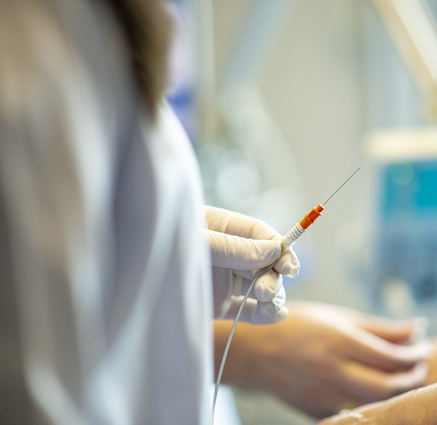
Verletzungen durch Arbeitsmittel
Auch der Umgang mit den unterschiedlichsten Arbeitsmitteln birgt Risiken, z. B.:
Quetschen und Klemmen an Rollstühlen oder Betten
Stechen mit Kanülen
Schneiden beim Umgang mit einem Skalpell
Elektrischer Schlag an einem Defibrillator
Aufmerksam bleiben und behutsam vorgehen!

Slide 12
Unberechenbares Verhalten
Ausschlagen
Treten
Kratzen
Beißen
Nutzung von Alltagsgegenständen als Waffen
Auslöser: Schmerzen, seelische Ausnahmezustände, die Krankheit selbst (z. B. Paranoia, Demenz)
Wachsam bleiben und Warnzeichen deuten
Abstand halten und einfordern
Nutze auch hier die Teilnahme an speziellen Schulungen

Slide 13
Arbeitsplatz-Ergonomie
Unordnung und schlechte Anordnung der Arbeitsmittel führen zu Dauerbelastungen!
Checklisten/Picklisten: auf richtige Reihenfolge achten
Rutschgefahr: besonders nach Reinigungsarbeiten
Stolpergefahr: nichts in den Weg legen
Schlechte Beleuchtung: vor der Tätigkeit Licht einschalten
Provisorien: auch bei kurzen Tätigkeiten keine Alternative
Mache es Dir so bequem wie möglich!

Slide 14
Zusammenfassung
bleibe in jeder Situation wachsam für Gefahren
trainiere komplizierte Abläufe gemeinsam mit anderen
suche Dir Hilfe, wenn Du Dich – kurzzeitig oder langfristig – überfordert fühlst
beachte sicherheitstechnische Vorgaben
führe Dir vor Augen, wie wichtig Deine Arbeit ist
arbeite mit emotionalem Abstand
pflege Deine Persönliche Schutzausrüstung und nutze sie

Slide 15
Vielen Dank für Ihre Aufmerksamkeit!

